Slide 1

Switch Simulator
โปรแกรมจำลองการทำงานของสวิตช์
นางสาวปิยะอร คงศักดิ์ตระกูล 42010207 (4D)
นางสาวพรพรรณ อรรถวานิช 42010219 (4D)
อาจารย์ที่ปรึกษา
อาจารย์ธนา หงษ์สุวรรณ
อาจารย์อัครเดช วัชระภูพงษ์

Slide 2

ความสำคัญและที่มา
เนื่องจากในปัจจุบันนี้ คนที่มีความเชี่ยวชาญในการติดตั้งและตั้งค่าอุปกรณ์สวิตช์มีไม่มาก ซึ่งอาจเนื่องมาจากสาเหตุที่ว่า บุคคลทั่วไปมีโอกาสน้อยในการจะเข้าไปใช้งานสวิตช์ ด้วยเหตุนี้จึงได้พัฒนาโปรแกรมที่มีความสามารถในการจำลองการตั้งค่าอุปกรณ์สวิตช์ได้ โดยไม่จำเป็นต้องใช้อุปกรณ์สวิตช์จริงๆ

Slide 3
วัตถุประสงค์
1. เพื่อศึกษาการทำงานของสวิตซ์
และกลไกการทำงานของโพรโตคอลที่ใช้ในสวิตซ์ เลเยอร์สอง
2. เพื่อศึกษาและฝึกฝนการเขียนโปรแกรมแพลตฟอร์มจาวา
3. เพื่อสร้างโปรแกรมจำลองการทำงานของสวิตซ์ระดับเลเยอร์สอง

Slide 4
เป้าหมายของโครงการ
ซอฟต์แวร์ที่สามารถจำลองการทำงานของสวิตซ์ได้ในระดับเลเยอร์สอง โดยจะมีการจำลองการสร้างเครือข่ายขนาดเล็ก ซึ่งจะประกอบไปด้วยตัว workstation (computer, end user) และสวิตช์ โดยสามารถตั้งค่าต่าง ๆ ของสวิตช์ได้

Slide 5
ขอบเขตของโครงการ
ซอฟต์แวร์จะมีความสามารถต่าง ๆ ดังนี้ ...
สามารถตั้งค่าสวิตช์ได้ในระดับพื้นฐาน
มีการเรียนรู้ค่าแมคแอดเดรสเก็บเป็นตารางแมคแอดเดรส
สามารถเรียกใช้ Spanning Tree Protocol (STP)
  Common Spanning Tree (CST)
  Per-VLAN Spanning Tree (PVST)
สร้างการทำงานแบบ VLAN ได้
สามารถเรียกดูภาพรวมของเครือข่ายในแบบกราฟฟิคได้

Slide 6

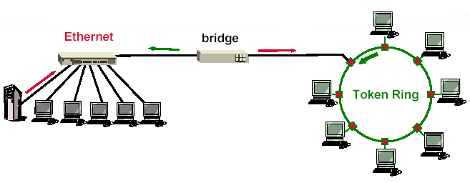
Switch (สวิตช์)
สวิตช์ เป็นอุปกรณ์ที่ใช้ในการเชื่อมต่อ
ระบบเครือข่ายที่ต่างชนิดกัน สามารถช่วย
ลดทราฟฟิค (Traffic) ในเซกเมนต์
(Segment) ได้

Slide 7

โหมดการทำงานของสวิตช์
User EXEC Mode
Privileged EXEC Mode
Global Configuration Mode
Interface Mode
Line Mode
VLAN Configuration Mode

Slide 8
โหมดการทำงานของสวิตช์
User EXEC Switch> exit
Privileged EXEC Switch# disable
VLAN Configuration Switch(vlan)# exit
Global Configuration Switch(config)# exit
Interface Configuration Switch(config-if)# exit
Line Configuration Switch(config-line)# exit
Command Mode Prompt Exit

Slide 9
การตั้งค่าอุปกรณ์สวิตช์
Command Line
Command Prompt
Switch>enable
Switch#configure terminal
Enter configuration commands, one per line. End with CNTL/Z.
Switch(config)#int fa0/1
Switch(config-if)#switchport mode access
Switch(config-if)#switchport access vlan 100
Switch(config-if)#no shutdown
เมื่อใส่คำสั่งเข้าไปจะมีการเปลี่ยนโหมด โดยแต่ละโหมดจะมีชุดคำสั่งที่สามารถใช้ได้
ไม่เหมือนกัน

Slide 10

รายละเอียดการพัฒนาโปรแกรม

Slide 11

ขอบเขตของโครงงาน
การจำลองการทำงานของ IOS ได้ทั้งหมดนั้นเป็นเรื่องที่ยาก โครงงานนี้จึงมีขอบเขตดังนี้
จำลองการทำงานของ Cisco Catalyst 2950 Switch series
อ้างอิงคำสั่งของ Cisco IOS Release 12.1

Slide 12
รายละเอียดการพัฒนาโปรแกรม
ใช้หลักการของออบเจ็กต์โอเรียนเต็ดโปรแกรมมิ่ง
(Object-Oriented Programming)
ใช้ภาษา JAVA (JDK 1.3)ในการพัฒนาโปรแกรม
ใช้ JBuilder5 เพื่อช่วยในการพัฒนาโปรแกรม
ใช้ Router Simulator Project ของปี 2544
เป็นต้นแบบในการพัฒนาโปรแกรม

Slide 13
การออกแบบโปรแกรม
จัดการ
Address Learning
จัดการ Spanning Tree Protocol
ส่วนติดต่อกับผู้ใช้
จัดการ Command line และ คำสั่งพื้นฐาน
จัดการ VLANs

Slide 14

การจัดการกับ Command Line
รายงาน Error
No
Read ทีละคำ
SwitchCMD
Command Line
SwitchConsole
ตรวจสอบคำสั่ง
ว่าตรงกับคำสั่ง
ที่มีหรือไม่
รับคำสั่งจาก
Text Area
Yes
Command
ทำงานคำสั่ง
ที่ได้รับมา

Slide 15
Address Learning
Switch Simulator
Workstation
Switch
new Thread
AddressLearning
sendFrame()
ส่งเฟรม
receiveFrame()
รอรับเฟรม
Workstation
Switch
Switch
receiveFrame()
รอรับเฟรม
sendFrame()
หา destination address จาก MAC Address Table แล้วส่งเฟรม
accessMACTable()
learn source address จากเฟรมที่รับมา

Slide 16
Address Learning (cont.)
Learn Source Address
ถ้าในตารางไม่มีแมคแอดเดรสจะเพิ่มแมคแอดเดรสและพอร์ตที่ได้รับมาเข้าไปในตาราง
ถ้าในตารางมีค่าแมคแอดเดรสนี้อยู่แล้ว แต่พอร์ตไม่ตรงกับที่ได้รับมา จะปรับปรุงพอร์ตเดิมให้เป็นพอร์ตใหม่
หา Destination Address จาก Table
ถ้าในตารางไม่มีแมคแอดเดรสนี้อยู่ switch จะส่งออกไปทุกพอร์ตที่มีอยู่ ยกเว้นพอร์ตที่รับเฟรมมา
ถ้าในตารางมีแมคแอดเดรสนี้อยู่ สวิตช์จะส่งออกไปทางพอร์ตที่ระบุไว้ในตาราง

Slide 17
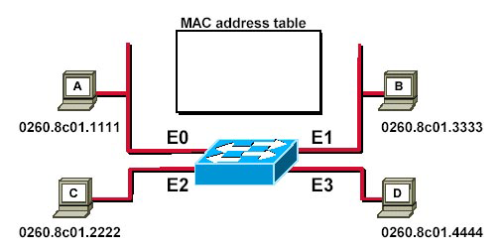
ตัวอย่าง Address Learning

Slide 18
ตัวอย่าง Address Learning

Slide 19

ตัวอย่าง Address Learning

Slide 20
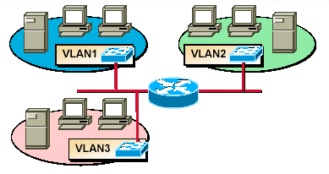
VLAN
VLAN -- เป็นการแบ่งเครือข่ายเสมือน โดยไม่ต้องคำนึงถึงการเชื่อมต่อทางด้านกายภาพ

Slide 21
VLAN
Switch
Switch
sendFrame()
ตรวจสอบว่าพอร์ตที่ส่งเป็นวีแลนเดียวกับเฟรม แล้วส่งเฟรม
receiveFrame()
ตรวจสอบว่าพอร์ตที่รับเป็นวีแลนเดียวกับเฟรม แล้วรับเฟรมมา

Slide 22
VLAN
การตรวจสอบวีแลนของเฟรม
ถ้าเฟรมที่ได้รับมาเป็นเฟรมอีเทอร์เน็ต โปรแกรมจะตรวจสอบว่าพอร์ตที่ได้รับเข้ามามีค่าวีแลนเป็นอะไร แล้วเก็บค่าวีแลนของเฟรมนั้นไว้
ถ้าเฟรมที่ได้รับมาเป็นวีแลนเฟรม สวิตช์จะเก็บค่าวีแลนของเฟรมจากส่วนที่ระบุวีแลน
การส่งเฟรม
ถ้าพอร์ตที่ส่งออกไปเป็นแอคเซสลิงค์ จะตรวจสอบว่าเป็นวีแลนเดียวกันก่อนจึงส่งออกไป
ถ้าพอร์ตที่ส่งออกไปเป็นทรังค์ลิงค์ โปรแกรมจะเพิ่มข้อมูลที่ระบุวีแลนเข้าไปในเฟรมนั้น และตรวจสอบว่าวีแลนนี้สามารถส่งผ่านทรังค์ลิงค์นี้ได้ก่อนที่จะส่งออกไป

Slide 23

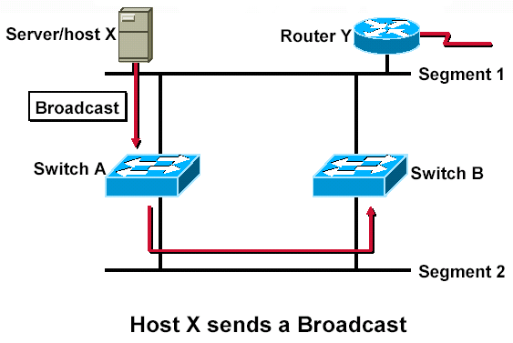
Broadcast Storm

Slide 24
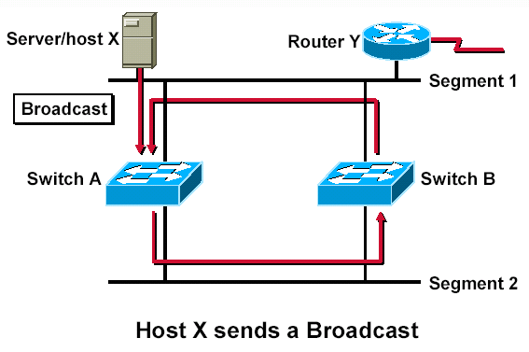
Broadcast Storm

Slide 25
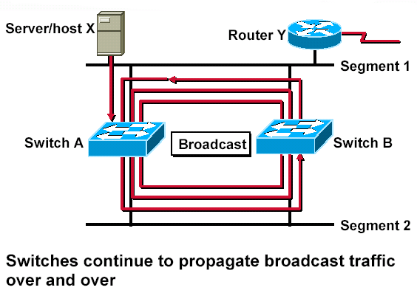
Broadcast Storm

Slide 26
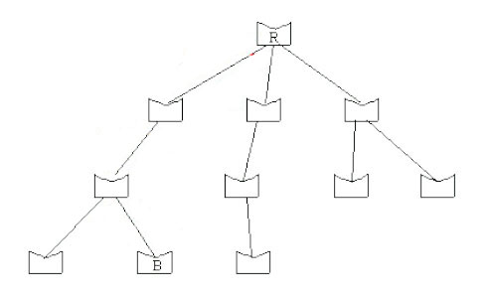
สแปนนิ่งทรีโพรโตคอล
โพรโตคอลที่ใช้ในการกำจัดลูป (Loop Avoidance) โดยมีหลักการคือ
สร้างเครือข่ายที่มีลักษณะเหมือนต้นไม้ (Tree)

Slide 27
การจัดการกับสแปนนิ่งทรีโพรโตคอล
spanning-tree [vlan stp-list]
New SpanningTree
receiveBPDU()
รับ BPDU จากสวิตซ์ข้างเคียงทุกตัว
sendBPDU()
ส่ง BPDU ให้สวิตซ์ข้างเคียง
evaluateBPDU()
นำ BPDU มาประเมินค่า
New BPDU

Slide 28
การจัดการกับสแปนนิ่งทรีโพรโตคอล
Class SpanningTree จะเป็นตัวควบคุมการทำ STP โดยจะสั่งการให้สวิตซ์ทุกตัวใน VLAN ที่กำหนดทำการส่ง-รับ BPDU เพื่อประเมินค่าในการเลือก
Root Bridge
Root Port
Designated Port
Lowest bridge ID
Lowest Root Path Cost to Root Bridge

Slide 29

ตัวอย่างเครือข่าย
Catalyst A
100
(100, 0, -)
BPDU
(200, 0, -)
(300, 0, -)
Catalyst B
200
Catalyst C
300

Slide 30
ตัวอย่างเครือข่าย
Catalyst A
100
(100, 0, 100)
BPDU
(200, 0, 200)
(300, 0, 300)
Catalyst B
200
Catalyst C
300

Slide 31
ตัวอย่างเครือข่าย
Catalyst A
100
(100, 0, -)
(100, 1, 100)
(100, 1, 100)
(300, 1, 300)
(200, 1, 200)
Catalyst B
200
Catalyst C
300

Slide 32
ตัวอย่างเครือข่าย
Catalyst A
100
Root Bridge
(100, 0, -)
Root Port
Root Port
(100, 1, 100)
(100, 1, 100)
Catalyst B
200
Catalyst C
300

Slide 33

การใช้งานโปรแกรม

Slide 34
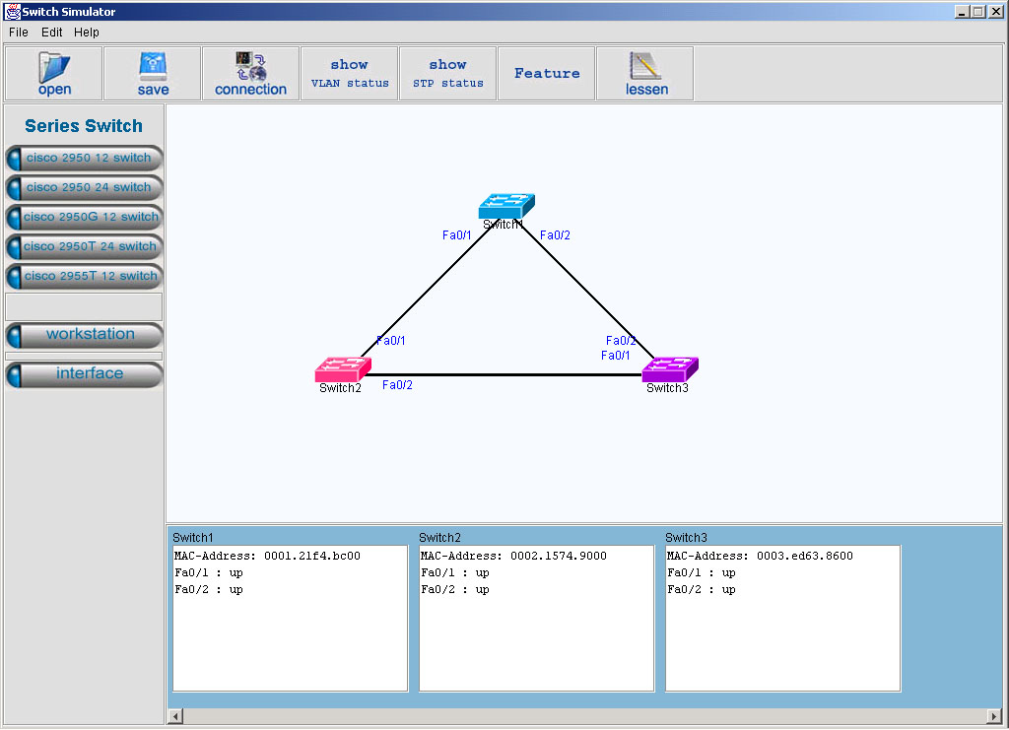
หน้าจอหลักของโปรแกรม

Slide 35
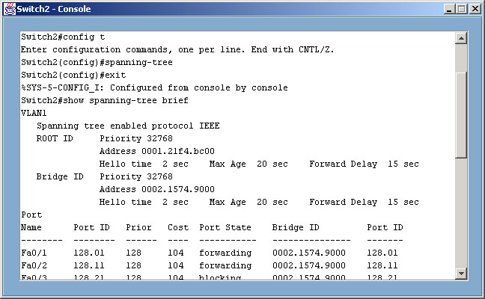
หน้าจอคอนโซล (console) ของสวิตช์

Slide 36
ฟังก์ชันการทำงานโดยทั่วไป
เพิ่ม / ลบสวิตช์ - กำหนดค่าแมคแอดเดรส
กำหนดค่าอินเตอร์เฟส - กำหนดค่าให้กับสวิตช์
แสดงอินเตอร์เฟสทั้งหมด - สร้างสแปนนิ่งทรี
แสดงสถานะของสวิตช์ - ดูรายละเอียดของสแปนนิ่งทรี
แสดงสถานะของสแปนนิ่งทรี
แสดงสถานะวีแลนของอินเตอร์เฟส
สร้างเครือข่ายจำลอง
แสดงภาพเครือข่ายจำลองในรูปแบบกราฟฟิค

Slide 37
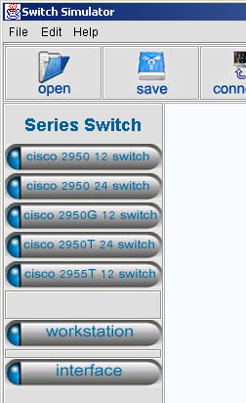
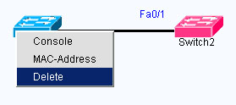
เพิ่ม / ลบสวิตช์
คลิกขวาสวิตช์ที่ต้องการลบ
เลือกซีรีส์ของสวิตช์
ตรวจดูว่าเป็นสวิตช์ตัวใด
ลบสวิตช์จาก Vector

Slide 38
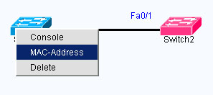
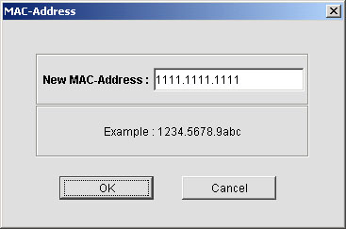
การกำหนดค่าแมคแอดเดรส
คลิกขวาสวิตช์หรือคอมพิวเตอร์
ที่ต้องการกำหนดค่าแมคแอดเดรส
ใส่ค่าแมคแอดเดรส

Slide 39
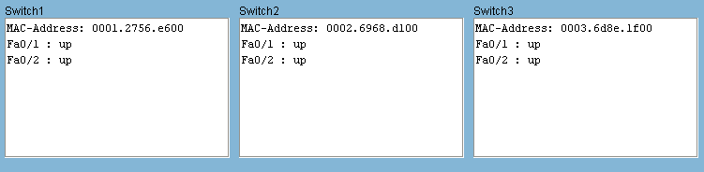
แสดงสถานะของสวิตช์

Slide 40
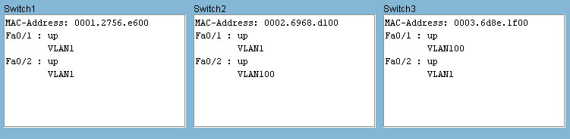
แสดงสถานะวีแลนของอินเตอร์เฟส

Slide 41
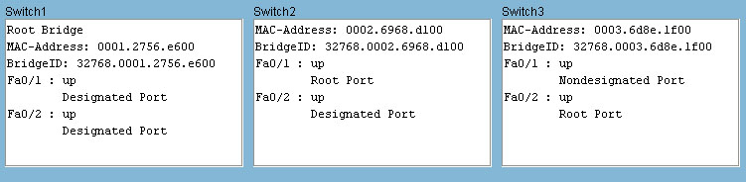
แสดงสถานะของสแปนนิ่งทรี

Slide 42
การกำหนดค่าให้สวิตซ์
กำหนดชื่อสวิตช์ hostname [hostname]
ลบข้อมูลในตาราง clear mac-address-table
แมคแอดเดรส
ตั้งค่าเวลาของแมค mac-address-table aging time [time]
แอดเดรสในตาราง

Slide 43
การจัดการ และกำหนดค่าของสแปนนิ่งทรี
ใช้สแปนนิ่งทรีโพรโตคอล (CST)
spanning-tree
ใช้สแปนนิ่งทรีโพรโตคอล (PVST)
spanning-tree vlan [vlan]
ยกเลิกการใช้สแปนนิ่งทรีโพรโตคอล
no spanning-tree
กำหนดค่าไพรออริตี้ให้สวิตช์
spanning-tree priority [0-65535]

Slide 44
การกำหนดค่าให้กับอินเตอร์เฟส
เลือกช่องอินเตอร์เฟส
int [interface name]
กำหนดสถานะ
shutdown | no shutdown
กำหนดแบนด์วิด
bandwidth [0-10000000]
กำหนดความเร็ว
speed [10|100|auto]
กำหนดวิธีการส่ง
duplex [auto|full|half]

Slide 45
การกำหนดค่าวีแลนให้กับอินเตอร์เฟส
คำสั่งที่ใช้ในการกำหนดชนิดของอินเตอร์เฟส
switchport mode [trunk|access]
คำสั่งที่ใช้ในการกำหนดค่าอินเตอร์เฟสชนิดทรังค์ลิงค์
switchport trunk allowed vlan add [vlan-list]
switchport trunk allowed vlan remove [vlan-list]
คำสั่งที่ใช้ในการกำหนดค่าอินเตอร์เฟสชนิดแอคเซสลิงค์
switchport access vlan [vlan]

Slide 46
การแสดงค่ารายละเอียดต่าง ๆ
แสดงตารางเก็บค่าแมคแอดเดรส
show mac-address-table
แสดงรายละเอียดของสแปนนิ่งทรี
show spanning-tree
แสดงอินเตอร์เฟสทั้งหมด
show interfaces
แสดงรายละเอียดของวีแลน
show vlan

Slide 47
ข้อจำกัดของโปรแกรม
ติดตั้งสวิตช์และคอมพิวเตอร์ได้ไม่เกินอย่างละ 10 เครื่อง เนื่องจากพิจารณาแล้วเหมาะสมกับ Network View
เป็นการตั้งค่าที่อิงตามคำสั่งที่มีในสวิตช์ของซิสโก้ (Cisco) เท่านั้น
สามารถใช้ได้ทั้งหมด 42 คำสั่ง

Slide 48
แนวทางการประยุกต์และการพัฒนา
เพิ่มความสามารถให้กับสวิตช์ เป็นสวิตช์เลเยอร์สาม, สวิตช์เลเยอร์สี่
สร้างการเชื่อมต่อผ่านเครือข่ายจริง
เพิ่มความสามารถให้กับโปรแกรม เช่น
เพิ่มคำสั่งในการคอนฟิค, เพิ่มเปอร์วีแลนสแปนนิ่งทรีพลัส (Per-VLAN Spanning Tree Plus)

Slide 49
Q/A

